Slide 1
MSGV Cvičení 7
Alan Faltýnek

Slide 2
Rekapitulace cv. 6

Slide 3
Typy zkreslení
„V tom šílenství je systém“ (Disman)
Představte si, že máme zkoumat systém, který sestává ze tří proměnných
Do výzkumu jsme ale zahrnuli pouze dvě proměnné (X a Y), ne však třetí proměnnou (Z) – třeba proto, že o ní nevíme, nebo ji prostě neumíme měřit
Mohou proto nastat různé typy zkreslení, které lze klasifikovat do těchto kategorií:
nepravá korelace
vývojová sekvence
chybějící střední člen
dvojí příčina

Slide 4
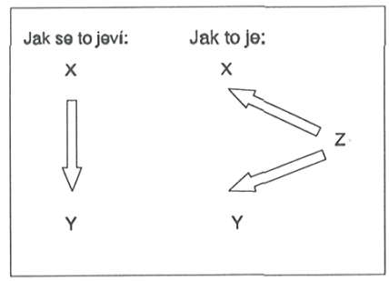
Nepravá korelace
„V řadě evropských regionů bylo zjištěno, že čím více čápů žije v určité krajině, tím vyšší je tam porodnost“
Korelační koeficienty byly tak významné, že je velice nepravděpodobné, že zjištěná souvislost je náhodná.
Jsme ochotni přijmout hypotézu, že čápi přece jen nosí děti?
Ne. Ale je pak naší povinností navrhnout hypotézu, která by uspokojivě vysvětlovala naměřenou souvislost.

Slide 5
Nepravá korelace (spurious correlation)
Zkreslení vzniká tehdy, když třetí nepozorovaná nebo neanalyzovaná proměnná ovlivňuje nějak obě proměnné X a Y, které studujeme.
Nepravá korelace = skutečné nebezpečí ve výzkumu. Problém lidské kvality výzkumníka
Jinak: taková korelace dvou proměnných X a Y, která není působena reálným vztahem ovlivnění jedné proměnné druhou, ale společnou příčinou Z se souběžným vlivem na X i Y

Slide 6
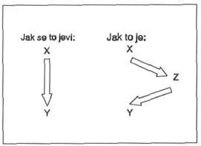
Chybějící střední člen
X reprezentuje pohlaví respondentů a Y jejich skóre v testu inteligence
Je možné, že výsledky žen, a to zejména příslušejících k nižším sociálním třídám, by byly signifikantně nižší, než výsledků mužů -> zkreslení tohoto typu můžeme často najít v quasivědeckých pracích, podporujících rasismus, diskriminaci skupin, v některých politických pamfletech apod.
Mnohé noviny se dopouštějí tohoto hříchu z nevědomosti, když publikují výsledky různých statistických šetření

Slide 7
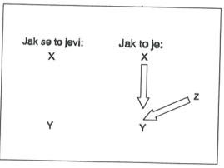
Dvojí příčina
Situace, kdy závislá proměnná Y má dvě příčiny, ale jenom jedna z nich, X, byla zahrnuta do výzkumu
Nejčastější problém výzkumu v sociálních vědách
Pravděpodobně neexistuje žádný sociální jev, který by měl jedinou příčinu – i v našem nesmírně zmenšeném vesmíru, složeném jenom ze tří proměnných, si můžeme představit, jaké zkreslení to může vyvolat, není-li tato příčina zahrnuta do analýzy.

Slide 8
Dvojí příčina
Dvojí příčina (double causation) má efekt náhodné disturbance – náhodného řešení
Téměř vždy to vede k tomu, že naměřená souvislost mezi X a Y je nižší, než skutečná

Slide 9
Zadání cv. 7
Pokuste se uvést (fiktivní) příklady výzkumného problému, kdy je hodnocení vztahu (korelace) mezi dvěma proměnnými (jevy) ovlivněno následujícím typem zkreslení:
nepravá korelace
chybějící střední člen
dvojí příčina
Pro každý typ zkreslení uveďte jeden příklad. Bylo by fajn, kdyby vycházel z nějakého sociálně-geografického výzkumného problému (není bezpodmínečně nutné...).

Slide 10
Dotazy?

